Slide 1
Работа каркаса под нагрузкой

Slide 2
Компоновка конструктивной схемы здания
Компоновка конструктивной схемы здания состоит из:
· Выбора сетки колонн и внутренних габаритов здания
· Привязка колонн к разбивочным осям здания
· Разбивка здания на температурные блоки
· Выбор конструкции покрытия и элементов каркаса
· Выбор системы связей, обеспечивающих пространственную жесткость здания

Slide 3
Компоновка конструктивной схемы здания
С учетом требований унификации и взаимозаменяемости, технологии производственного процесса сетка колонн одноэтажного промышленного здания с мостовым краном м.б. 12*18м, 12*24м, 12*30м или 6*18м, 6*24м, 6*30м.
Высота здания 8,4-18м, через 1,2м.
В целях сохранения однотипности элементов покрытия здания, приняты следующие привязки колонн к продольным осям. Колонны крайних рядов к продольным разбивочным осям имеют нулевую привязку в зданиях без мостовых кранов, шаг 6-12м, в зданиях с кранами грузоподъемностью Q<=30т, шаг колонн 6м, H<=16,2м.
При шаге колонн а>=12м и грузоподъемностью крана Q>30т , H>16,2м- привязка 250мм.
Геометрические оси колонн среднего ряда совмещают с продольными разбивочными осями и привязка торцевых колонн температурного блока к поперечным осям 500мм внутрь здания. Высота здания определяется технологическими условиями и назначается исходя из заданной отметки верха кранового рельса.

Slide 4
Правила привязки колонн к разбивочным осям
1-е правило: «Большая сторона перечного сечения колонны на плане расположена вовнутрь здания».
2-е правило: «У торцов здания оси колонн основного каркаса смещены вовнутрь здания на 500 мм относительно крайних поперечных координационных осей здания». Такое расположение колонн в торцах здания дает возможность разместить верхнюю часть колонн торцового фахверка между стеной и пристенной несущей конструкцией покрытия и этим обеспечивает возможность удобного крепления торцовой стены к колоннам фахверка по всей высоте от пола до настила покрытия.
Для крепления торцовой стены к колоннам основного каркаса в зазор между колонной и стеной устанавливают приколонные стальные стойки фахверка, привариваемые к основным колоннам и опирающиеся на обрезы их фундаментов.

Slide 5
Правила привязки колонн к разбивочным осям

Slide 6
Правила привязки колонн к разбивочным осям
Привязка «250» применяется в случае выполнения одного из следующих условий:
1) шаг колонн по крайним рядам 12 м;
2) грузоподъемность крана 30 т;
3) высота здания более 14,4 м.
- к поперечным (цифровым) координационным осям, за исключением крайних (осей у торцовых стен), привязка осевая (центральная).

Slide 7
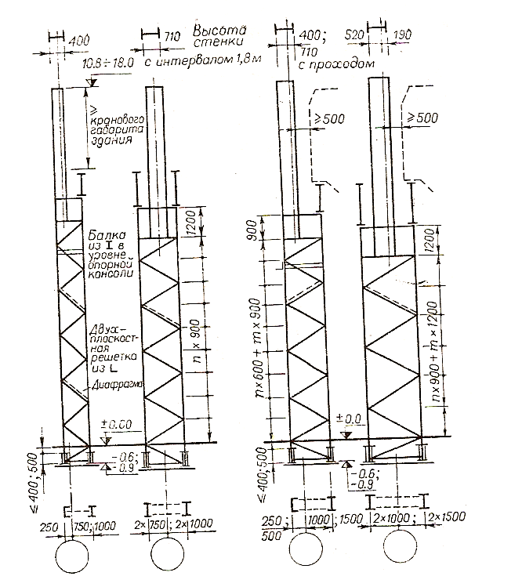
Правила привязки колонн к разбивочным осям
3-е правило: «Привязка колонн крайних рядов»:
- к крайним продольным (буквенным) координационным осям привязка может быть:
а) нулевая, когда наружную грань колонны совмещают с продольной координационной осью;
б) а=250 мм, когда наружную грань колонны размещают на расстоянии 250 мм от продольной координационной оси;
в) а=500 мм, когда наружную грань колонны размещают на расстоянии 500 мм от продольной координационной оси.

Slide 8
Деформационные швы в промышленных зданиях
Деформационные швы в промышленных зданиях
Все деформационные швы, какие предусматривают в промышленных зданиях, классифицируют:
По назначению:
- температурно-деформационные (ТДШ);
- осадочные;
антисейсмические.
По расположению:
- продольные;
- поперечные.

Slide 9
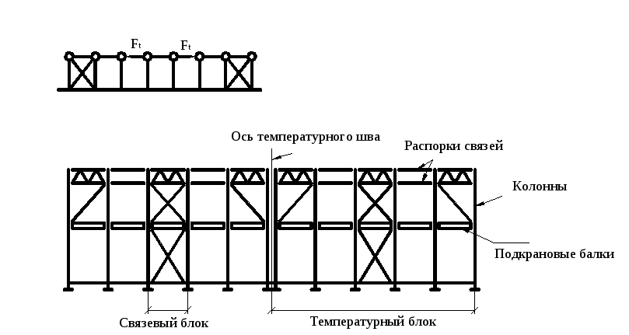
Деформационные швы в промышленных зданиях

Slide 10
Работа каркаса под нагрузкой
Для расчета рамы необходимо наметить ее расчетную схему, собрать действующие на раму нагрузки, произвести статический расчет и выявить комбинации наибольших расчетных усилий. По этим комбинациям подбирают сечения элементов рамы.
Для расчета рамы ее конструктивную схему надо привести к расчетной.

Slide 11
Работа каркаса под нагрузкой
Оси стоек в расчетной схеме совмещают с центрами тяжести сечений надкрановой и подкрановой частей колонн.
В колоннах крайнего ряда центры тяжести сечений верхней и нижней частей лежат не на одной оси, и поэтому стойка в расчетной схеме имеет уступ с эксцентриситетом е.
Расчетная ось ригеля рамы совмещается с нижним поясом стропильной фермы.

Slide 12
Работа каркаса под нагрузкой
При расчете статически неопределимых систем требуется знать жесткости EI элементов или при одном и том же модуле упругости E – соотношение моментов инерции. Этими моментами инерции предварительно задаются на основе прикидочных расчетов или ранее запроектированных аналогичных рам. Обычно соотношения моментов инерции элементов рамы находятся в пределах Iн: Iв=5…10; Iн: Iр=2…6 .

Slide 13
Работа каркаса под нагрузкой
Отклонение в соотношениях жестокостей элементов рамы до 30 % мало отражается на расчетных усилиях в раме, поэтому, если после подбора сечений элементов фактические соотношения моментов инерции отличаются от первоначально принятых не более чем на 30 %, перерасчет рамы можно не производить.

Slide 14
Работа каркаса под нагрузкой
Нагрузки на раму собирают раздельно по видам (от собственного веса конструкций, снега, ветра, кранов и т.д.). От каждой нагрузки определяют усилия и затем составляют их самые невыгодные сочетания. Установив с допустимыми упрощениями расчетную схему рамы, ее расчет на отдельные загружения выполняют или непосредственно способами строительной механики (метод сил, перемещений, распределения моментов) или практическими методами и использование таблиц, формул, графиков или с помощью ЭВМ.

Slide 15
Работа каркаса под нагрузкой
При расчете поперечных рам учитывается пространственная работа каркаса. Смещения рам, входящих в систему каркаса, отличаются от смещения отдельно стоящих рам, нагруженных также. Продольные элементы каркаса (связи, тормозные конструкции подкрановых балок, кровля) для загруженной рамы являются: горизонтальными, упругими опорами; воспринимают часть нагрузки и передают ее на соседние рамы. В результате этого горизонтальные смещения рамы становятся меньше.

